Slide 1


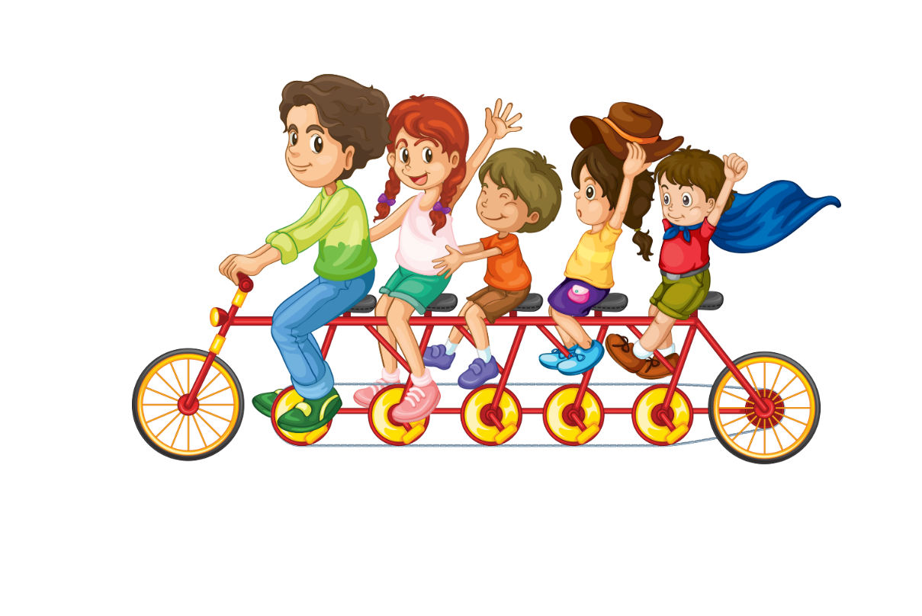


Công nghệ
(Tiết 3)

Slide 2



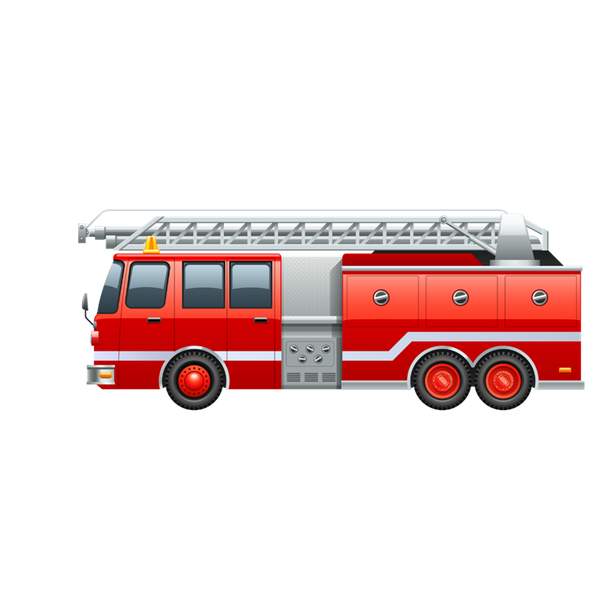




Notes:
Kết luận

Slide 3
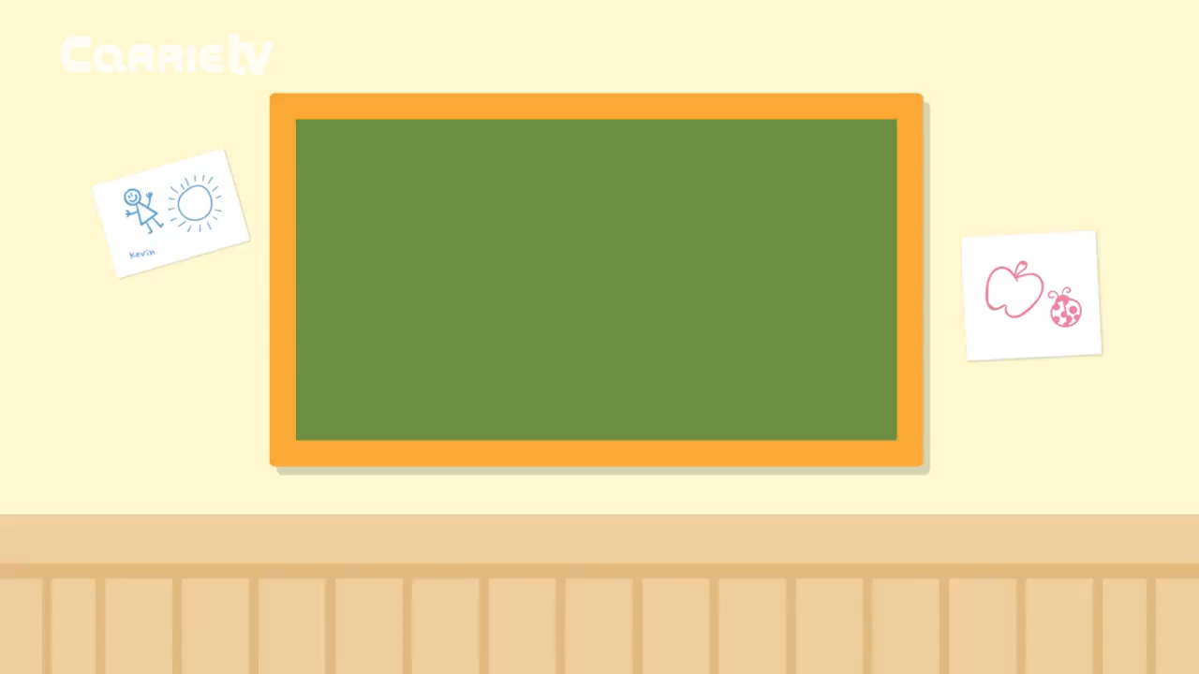
Notes:
GV cho HS nối đuôi nhau và hát bài hát

Slide 4









YÊU CẦU CẦN ĐẠT
Biết làm biển báo giao thông.
Biết trưng bày sản phẩm và giới thiệu sản phẩm trước lớp.
KIẾN TẠO TRI THỨC MỚI
Notes:
Hoạt động 1

Slide 5







THỰC HÀNH

Slide 6
THẢO LUẬN NHÓM

Slide 7
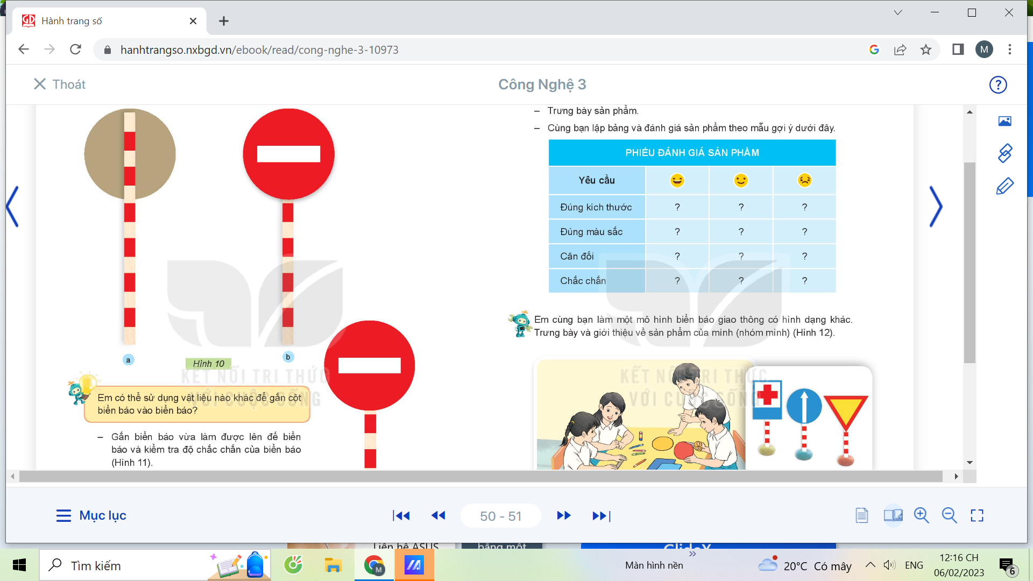

Slide 8
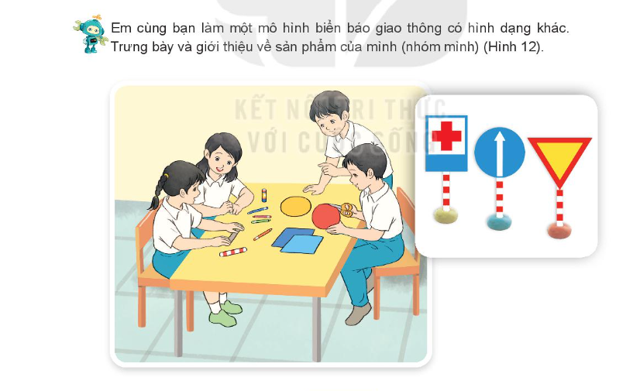

Slide 9





Slide 10













